Slide 1
Кинематика
Др Сања Јанићевић

Slide 2
Садржај
Механичко кретање
Средња и тренутна брзина. Закон слагања брзина
Убрзање
Равномерно и равномерно променљиво праволинијско кретање
Кретање са убрзањем g – вертикални, хоризонтални и коси хитац
Равномерно и равномерно променљиво кружно кретање
Ротационо кретање

Slide 3
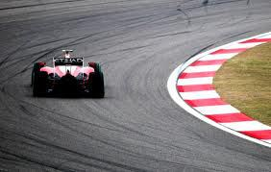
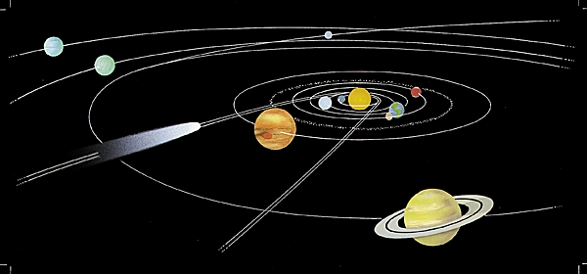
Механичко кретање
Област физике која проучава најједноставније облике кретања назива се механика. Најједноставнији облик кретања је механичко кретање које представља промену положаја једног тела у односу на друго у неком временском периоду.
Кинематика – изучава механичко кретање не узимајући у обзир узроке кретања
Динамика – проучава законе кретања и узроке
Тело у односу на које се посматра кретање других тела назива се упоредно или референтно тело.
Да би се лакше проучило механичко кретање тело се најчешће замењује једном тачком – материјална тачка. То је могуће у случајевима када тела прелазе пут много већи од својих димензија или ако се сви делићи (тачке) тела крећу на исти начин.

Slide 4
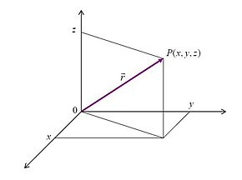
Механичко кретање
За прецизније одређивање положаја тела користи се референтни систем. Референтни систем се састоји од референтног тела и координатног система. Начешће се користи Декартов правоугли координатни систем.
Положај материјалне тачке у Декартовом координатном систему одређен је са три координате $P(x,y,z)$. Свакој тачки у Декартовом координатном систему може да се придружи вектор чији се почетак поклапа са координатним почетком, а крај са датом тачком. Овај вектор се назива вектор положаја.

Slide 5
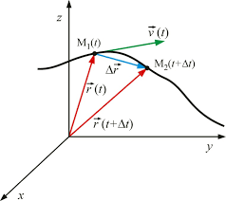
Механичко кретање
При кретању материјалне тачке мења се њен положај, а величина којом се та промена описује назива се вектор помераја. Вектор помераја показује правац и смер померања материјалне тачке.
Померај је најкраће растојање између почетног и крајњег положаја и не зависи од облика путање.
Путања је линија коју тело или материјална тачка описује током кретања од почетног до крајњег положаја у датом систему референције.
Пут је део путање који тело или материјална тачка пређе у одређеном временском интервалу.
Врсте кретања:
– према облику путање: праволинијско и криволинијско
– према дужини путева које тело пређе за исто време: равномерно и променљиво
Код равномерног праволинијског кретања се тело или материјална тачка креће сталном брзином. Код неравномерног праволинијског кретања се тело или материјална тачка креће различитим брзинама.
интензитет вектора помераја

Slide 6
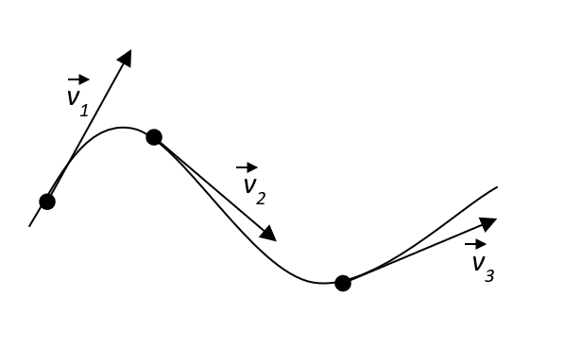
Средња и тренутна брзина
Средња брзина – количник укупног пређеног пута и укупног времена кретања.
Овако дефинисана средња брзина је скаларна величина на основу које не може да се одреди где се тело налазило и како се кретало у одређеном тренутку.
Trенутна брзина као векторска величина дефинише се помоћу вектора помераја за који се материјална тачка помери у бесконачно малом интервалу времена. Mоже да се прикаже као средња брзина у веома малом интервалу. Најмањи временски интервал је бесконачно мали временски интервал.
Правац вектора тренутне брзине – тангента на путању у датој тачки
Смер вектора тренутне брзине – одређен смером кретања тела
Интензитет вектора тренутне брзине – једнак средњој брзини у бесконачно малом временском интервалу
$$v_{sr}=\frac{s_{u}}{t_{u}}$$
Јединица за средњу и тренутну брзину у SI систему је метар у секунди, m/s.

Slide 7
Слагање брзина
референтни систем $S$ – везан за посматрача који се налази на перону -непокретни референтни систем
референтни систем $S’$– везан за вагон који се креће брзином $u$ у односу на перон (референтни систем $S$) – покретни референтни систем
по вагону се креће човек брзином $v’$ у односу на вагон (референтни систем $S’$)
Δr – померај човека у односу на посматрача на перону (референтни систем S)
Δr’ – померај човека у односу на вагон (референтни систем S’)
Δx – померај вагона у односу на посматрача на перону (референтни систем S)

Slide 8
Убрзање
ПРОМЕНЉИВО КРЕТАЊЕ – у току кретања брзина се мења.
Тело у једнаким временским интервалима прелази различите
путеве.
Средње убрзање је векторска величина и представља количник промене брзине и временског интервалa у којем је та промена настала. Вектор средњег убрзања има правац и смер као вектор промене брзине.
пример: променљиво кретање
воз (полазак и заустављање)
аутомобил (полазак, заустављање, претицање)
атлетичар – у финишу трке повећава брзину, кад
прође кроз циљ успорава
Тренутно убрзање је средње убрзање у бесконачно малом временском интервалу $Δt→0$.
Променљиво кретање може да буде:
равномерно променљиво – стално убрзање
неравномерно променљиво - променљиво убрзање
$$[a]=\frac{\frac{m}{s}}{s}=\frac{m}{s^{2}}$$
Јединица за убрзање

Slide 9
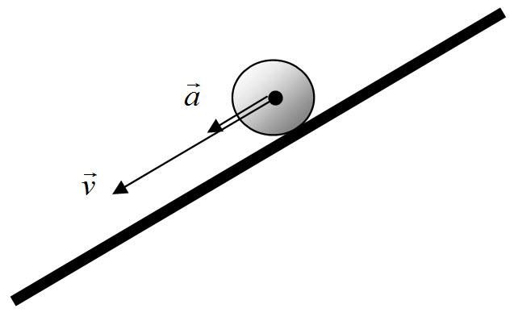
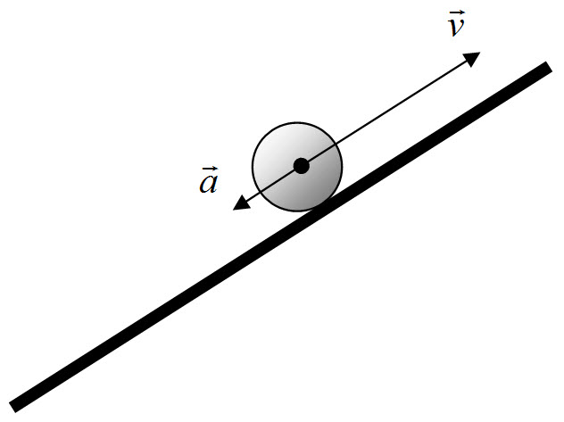
Убрзање
Равномерно променљиво кретање је променљиво кретање код кога се брзина равномерно мења (повећава или смањује).
На пример: у току сваке секунде кретања брзина се повећава за исту вредност.
брзина се равномерно увећава – равномерно убрзано кретање
брзина се равномерно смањује – равномерно успорено кретање
Најважнија карактеристика равномерно променљивог праволинијског кретања је да се убрзање не мења у току кретања.

Slide 10
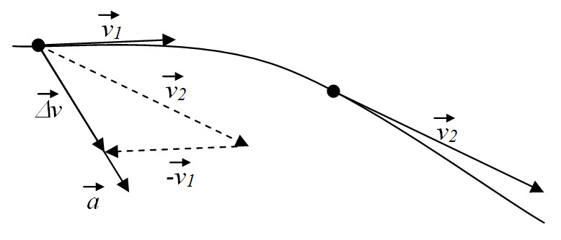
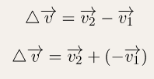
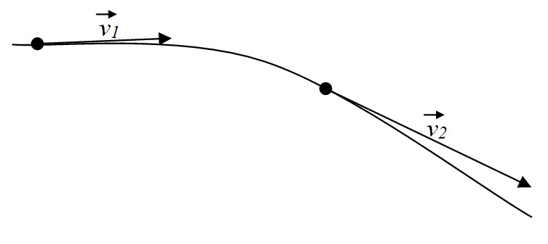
Убрзање
Криволинијско кретање
Да би одредили убрзање потребно је да одредимо промену брзине.
При криволинијском кретању брзина тела има правац тангенте на путању, па у току кретања долази промене правца вектора брзине. Према томе и ако је при криволинијском кретању интензитет брзине сталан, убрзање криволинијског кретања је различито од нуле. Узрок овог убрзања је промена брзине по правцу.

Slide 11
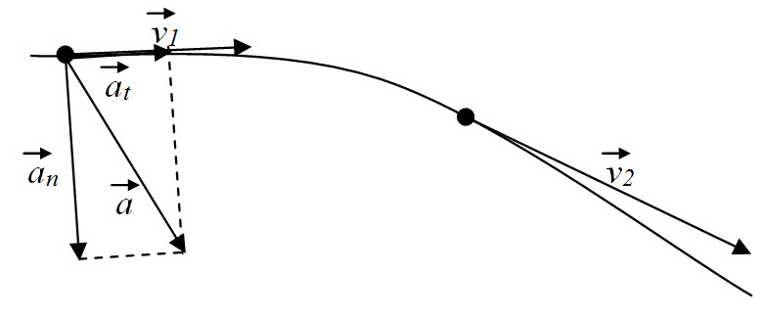
Убрзање
Вектор убрзања може да се разложи на две компоненте:
компонента у правцу тангенте и компонента нормална на тангенту (усмерена ка центру путање)
- тангенцијално убрзање – јавља се када се мења интензитет брзине
- нормално убрзање – јавља се када се мења правац брзине (односно правац кретања)
Када убрзање нема тангенцијалну компоненту кретање је равномерно кружно (кретање по кружној путањи брзином сталног интензитета).
Када убрзање нема нормалну компоненту кретање је праволинијско.

Slide 12
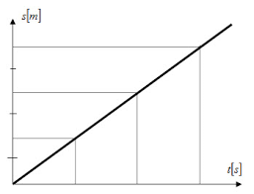
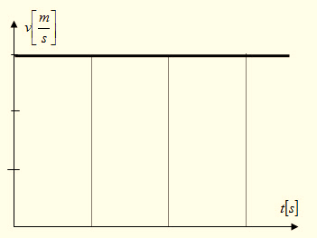
Равномерно и равномерно променљиво праволинијско кретање
Тело се креће равномерно праволинијски ако по правој путањи прелази једнаке путеве у једнаким временским интервалима.
Код равномерног праволинијског кретања вектор брзине има увек исти правац и исти интензитет, док је убрзање једнако нули.
Интензитет тренутне брзине једнак је средњој брзини.
$$v=v_{sr}=\frac{s}{∆t}$$

Slide 13
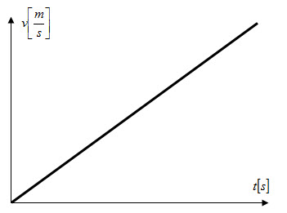
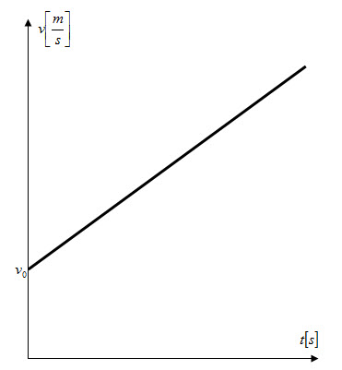
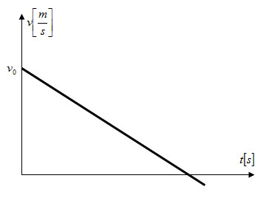
Равномерно и равномерно променљиво праволинијско кретање
Равномерно променљиво праволинијско кретање – кретање по правој линији са константним убрзањем.
убрзано
без почетне брзине
убрзано
са почетном брзином
успорено
са почетном брзином

Slide 14
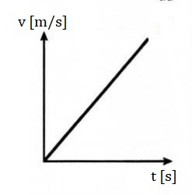
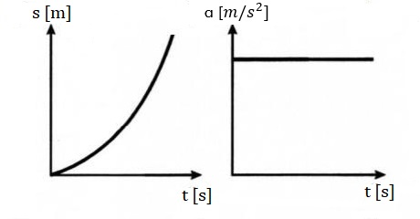
Равномерно и равномерно променљиво праволинијско кретање
$$v=v_{0}±at$$
$$s=v_{0}t±\frac{at^{2}}{2}$$
$$a=a_{sr}=\frac{∆v}{∆t}$$
$$v^{2}={v_{0}}^{2}±2as$$

Slide 15
Равномерно и равномерно променљиво праволинијско кретање

Slide 16
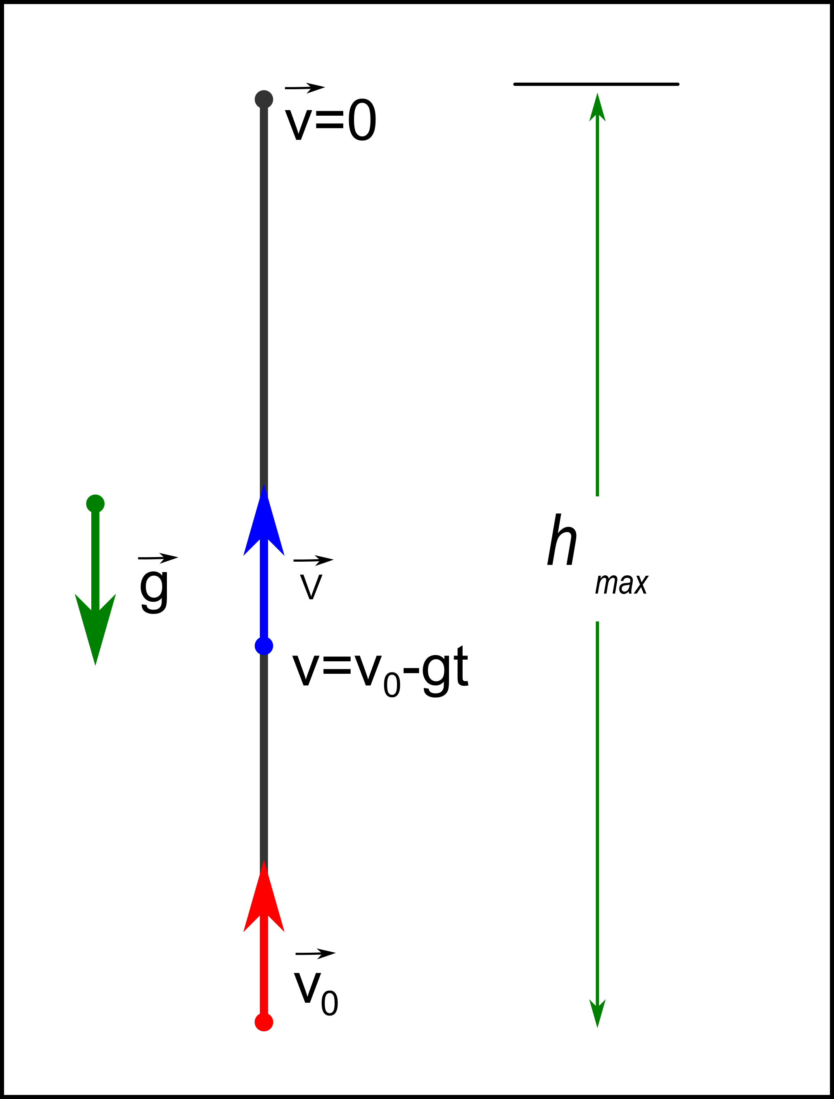
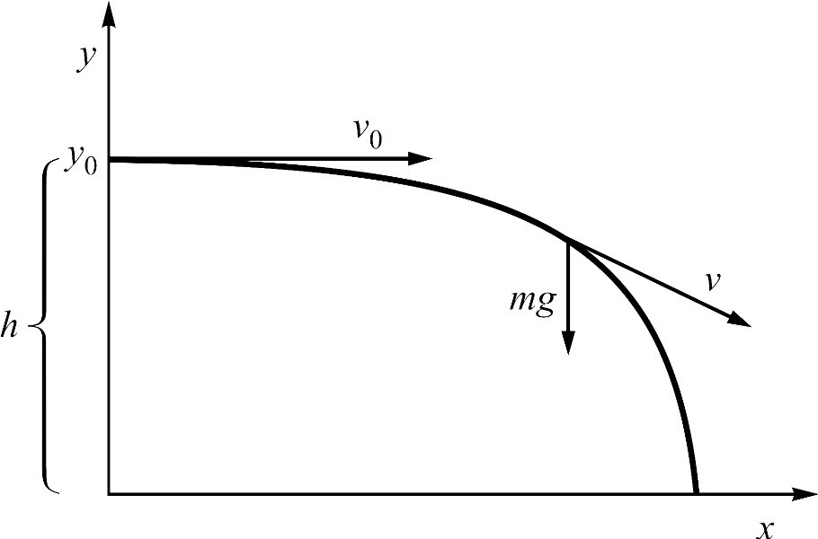
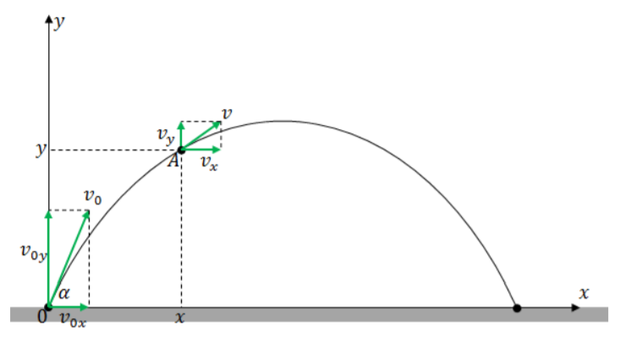
Кретање са убрзањем $g$ - вертикални, хоризонтални и коси хитац
У вакууму сва тела падају са једнаким убрзањем без обзира на њихову тежину и величину.
СЛОБОДНО ПАДАЊЕ - кретање које се врши само под дејством Земљине теже.
Убрзање Земљине теже
на географској ширини 45⁰ и на нивоу мора $g=9,81\frac{m}{s^{2}}$ , на половима $g=9,83\frac{m}{s^{2}}$ , на екватору $g=9,78\frac{m}{s^{2}}$ .
Облик путање и начин кретања у пољу Земљине теже зависи од брзине коју тело има у почетном тренутку
вертикални хитац хоризонтални хитац коси хитац

Slide 17
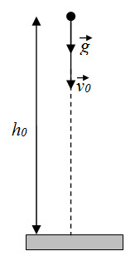
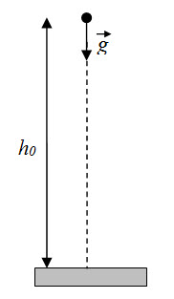
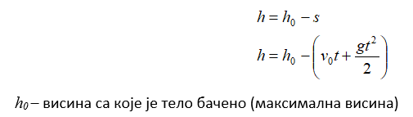
Кретање са убрзањем $g$ – вертикални, хоризонтални и коси хитац
Хитац наниже је кретање тела баченог са неке висине неком брзином усмереном вертикално наниже.
Убрзање Земљине теже $g$ има исти смер као и почетна брзина $v0$ па је кретање убрзано.
Слободан пад – равномерно убрзано праволинијско кретање без почетне брзине усмерено вертикално наниже у пољу Земљине теже, тј. специјалан случај вертикалног хица наниже за који је испуњен услов $v_{0}=0$.
$$v=v_{0}+gt$$
$$v=gt$$
$$s=\frac{gt^{2}}{2}$$
$$s=v_{0}t+\frac{gt^{2}}{2}$$

Slide 18
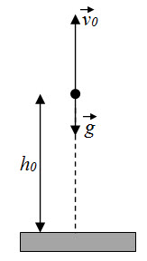
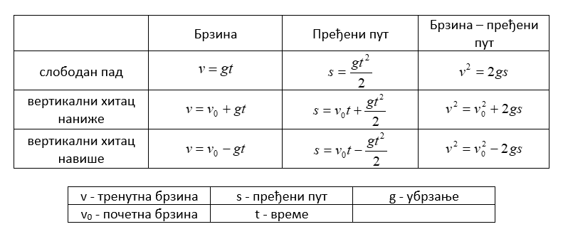
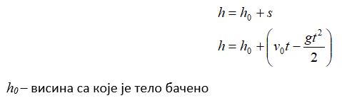
Кретање са убрзањем $g$ – вертикални, хоризонтални и коси хитац
Хитац навише је кретање тела баченог неком почетном брзином ветикално навише са неке висине или са земље.
Убрзање Земљине теже $g$ има супротан смер од смера почетне брзине па је кретање успорено. Брзина тела временом опада, а тело ће се кретати навише док његова брзина не постане једнака нули.
$$v=v_{0}−gt$$
$$s=v_{0}t−\frac{gt^{2}}{2}$$

Slide 19
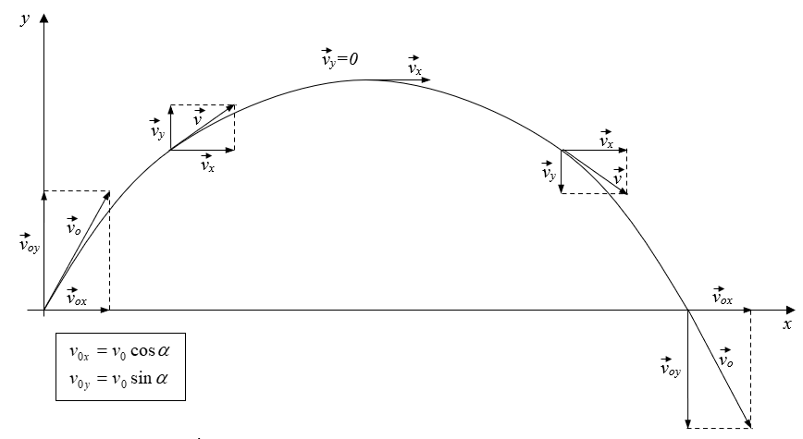
Кретање са убрзањем $g$ – вертикални, хоризонтални и коси хитац
Коси хитац – кретање тела у пољу Земљине теже са почетном брзином која заклапа одређени угао са хоризонталном равни.
Код косог хица у току кретања мења се правац и интензитет вектора тренутне брзине.
Коси хитац може се поделити на два независна кретања: вертикално и хоризонтално.

Slide 20
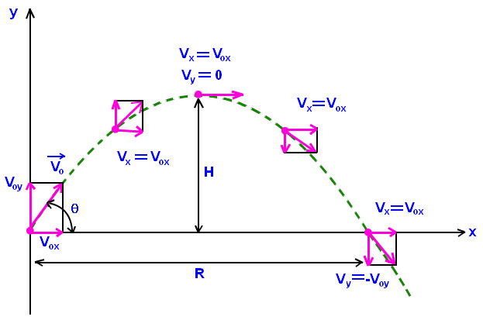
Кретање са убрзањем $g$ – вертикални, хоризонтални и коси хитац
Формуле за коси хитац
$v_{x}=v_{0}cosα$, $v_{y}=v_{0}sinα−gt$
$x=v_{0}tcosα$, $y=v_{0}tsinα−\frac{gt^{2}}{2}$
Максимална висина
$$h_{max}=\frac{{v_{0}}^{2}{sinα}^{2}}{2g}$$
Домет – растојање које ће тело прећи у хоризонталном
правцу
$$d=\frac{2{v_{0}}^{2}cosαsinα}{g}$$

Slide 21
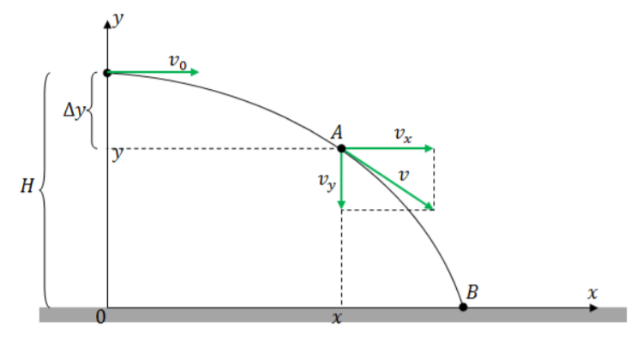
Кретање са убрзањем $g$ – вертикални, хоризонтални и коси хитац
Хоризонтални хитац – кретање тела које је избачено у хоризонталном правцу брзином ${\vec{v}}_{0}$.
Хоризонтални хитац може се разложити на два независна кретања: у хоризонталном правцу (равномерно праволинијско кретање) и кретање у вертикалном правцу (равномерно убрзано праволинијско кретање под дејством силе земљине теже - слободан пад).
Формуле за хоризонтални хитац
компоненте брзине $v_{x}=v_{0}$, $v_{y}=−gt$
једначине кретања $x=v_{0}t$, $y=h−\frac{gt^{2}}{2}$
једначина путање $y=h−\frac{gx^{2}}{2{v_{0}}^{2}}$
време кретања $t=\sqrt{\frac{2h}{g}}$
домет $d=v_{0}\sqrt{\frac{2h}{g}}$

Slide 22
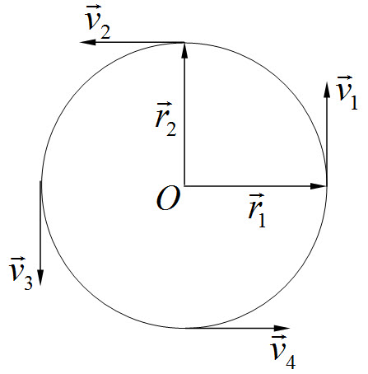
Равномерно кружно кретање
Најједноставнији облик криволинијског кретања материјалне тачке је кружно кретање. У свакој тачки путање правац тренутне брзине се поклапа са тангентом на путању. Вектор брзине и радијус вектор су међусобно нормални $\vec{r}⊥\vec{v}$.
Ако се материјална тачка креће по кружници брзином сталног интензитета, такво кретање се назива равномерно кружно кретање.
За кружно кретање, период је време за које материјална тачка једном обиђе кружницу.

Slide 23
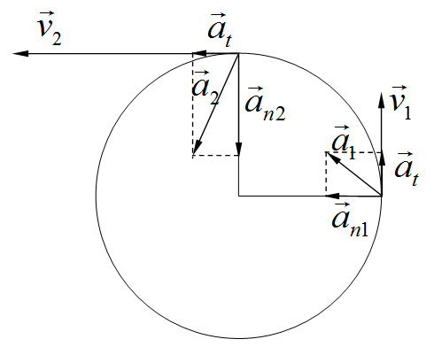
Равномерно променљиво кружно кретање материјалне тачке
Ако се материјална тачка креће по кружници брзином чији се интензитет равномерно мења, такво кретање се назива равномерно променљиво кружно кретање.
Пошто се при равномерно променљивом кружном кретању мења и бројна вредност (интензитет) брзине, постоји и нормално (центрипетално) и тангенцијално убрзање. Смер брзине и смер тангенцијалног убрзања се поклапају.
Интензитет тангенцијалног убрзања $a_{t}=\frac{∆v}{∆t}=\frac{v_{2}−v_{1}}{t_{2}−t_{1}}$
Интензитет нормалног убрзања $a_{n}=\frac{v^{2}}{r}$
Укупно убрзање $\vec{a}={\vec{a}}_{n}+$ ${\vec{a}}_{t}$
Интензитет убрзања $a=\sqrt{{a_{n}}^{2}+{a_{t}}^{2}}=\sqrt{(\frac{v^{2}}{r})^{2}+{a_{t}}^{2}}$

Slide 24
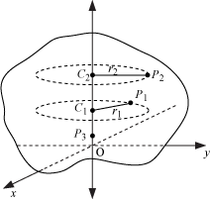
Ротационо кретање
Круто тело – тело које не мења облик и запремину под дејством других тела (силе), а растојање између било које две тачке тог тела остаје константно током кретања.
По начину кретања појединих тачака крутог тела кретање се може поделити на:
-транслаторно кретање - све тачке крутог тела крећу се на исти начин, а свака права
која спаја две произвољне тачке крутог тела при кретању остаје паралелна самој себи,
сви делићи крећу се на исти начин и описују исте путање, путање тачака су паралелне,
за исто време прелазе исте путеве – брзине су им исте у случају променљивог кретања
иста су и убрзања свих делића тела
-ротационо кретање - све тачке крутог тела описују кружнице чији центри припадају
једној правој која је нормална на равни у којима леже те кружнице.
Оса ротације – права којој припадају центри свих кружница, при чему она може
пролазити кроз тело, а може се налазити и ван њега.
Угаоне кинематичке величине су: описани угао, угаони померај, угаона брзина, угаоно
убрзање

Slide 25
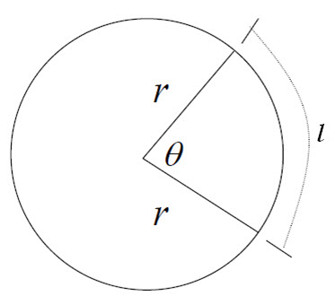
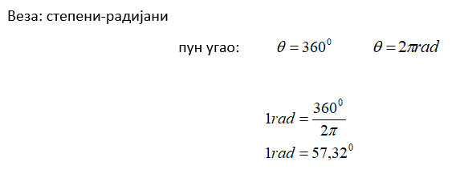
Ротационо кретање
Угаони померај тела које ротира ($∆\vec{θ}$) – угао који заклапају радијус вектори почетног и крајњег положаја било које његове тачке ван осе ротације.
Угаони померај исти је за све тачке ротирајућег крутог тела.
Угаони померај је векторска величина чији се правац поклапа са осом
ротације, а смер се одређује правилом десне руке.
Правило десне руке:
Ако прсти савијени око осе ротације крутог тела показују смер ротације,
онда испружен палац показује смер угаоног помераја.
Јединица за угаони померај и описани угао је радијан (rad).
Ако је дужина лука једнака дужини полупречника кружнице тада је угаони померај 1 радијан.

Slide 26
Ротационо кретање
Средња угаона брзина – једнака је количнику описаног угла и временског интервала у ком је тај угао описан.
$$ω_{sr}=\frac{θ}{∆t}$$
Тренутна угаона брзина – количник угаоног помераја и бесконацно малог временског интервала у коме је тај угаони померај направљен.
$$\vec{ω}=\lim_{∆t→0}{\frac{∆\vec{θ}}{∆t}}$$
Интензитет тренутне угаоне брзине једнак је средњој угаоној брзини у бесконачно малом временском интервалу, а правац и смер вектора тренутне угаоне брзине поклапају се са правцем и смером угаоног помераја.
Јединица за угаону брзину је радијан у секунди $\frac{rad}{s}$ .
Средње угаоно убрзање – једнако је количнику промене угаоне брзине и временског интервала у ком је та промена настала.
$${\vec{α}}_{sr}=\frac{{\vec{ω}}_{2}−{\vec{ω}}_{1}}{t_{2}−t_{1}}=\frac{∆\vec{ω}}{∆t}$$
Тренутно угаоно убрзање – једнако је средњем угаоном убрзању у бесконачно малом временском интервалу.
$$\vec{α}=\lim_{∆t→0}{\frac{∆\vec{ω}}{∆t}}$$
Јединица за угаоно убрзање је радијан у секунди на квадрат $\frac{rad}{s^{2}}$.

Slide 27
Ротационо кретање
Веза између тангенцијалног убрзања и угаоног убрзања:
$$a_{t}=rα$$
Тангенцијално убрзање произвољне тачке ротирајућег крутог тела једнако је производу угаоног убрзања и растојања те тачке од осе ротације.
Веза између тангенцијалног убрзања и угаоног убрзања:
$$a_{n}=rω^{2}$$
Нормално убрзање произвољне тачке ротирајућег крутог тела једнако је производу квадрата тренутне угаоне брзине и растојања те тачке од осе ротације.
Веза између линијске и угаоне брзине:
$$v=rω$$
Линијска брзина било које тачке ротирајућег крутог тела једнака је производу угаоне брзине и растојања те тачке од осе ротације.
Веза између пређеног пута и описаног угла:
$$s=rθ$$
Пут који пређе произвољна тачка ротирајућег крутог тела једнак је производу описаног угла и растојања те тачке од осе ротације.

Slide 28
Ротационо кретање
Равномерно ротационо кретање – током ротације крутог тела тренутна угаона брзина има константну вредност, тј. то је кретање при ком тело у једнаким временским интервалима описује једнаке углове.
Угао који тело опише у току временског интервала $∆t:$
$$θ=ω_{sr}∆t$$
Код равномерног ротационог кретања крутог тела веза између угаоне брзине и периода ротације (фреквенције) дата је изразом:
$$ω=\frac{2π}{T}=2πf$$
$T$ – период ротационог кретања (време за које тело опише пун круг),
$f$ – фреквенција ротационог кретања (број ротација у једној секунди).
Променљиво ротационо кретање – током ротације крутог тела вредност тренутне угаоне брзине се мења, тј. то је
ротационо кретање са константним угаоним убрзањем.
Зависности угаоне брзине од времена и описаног угла од времена дате су изразом:
$ω=ω_{0}±αt$, $θ=ω_{0}t±\frac{αt^{2}}{2}$

Slide 29
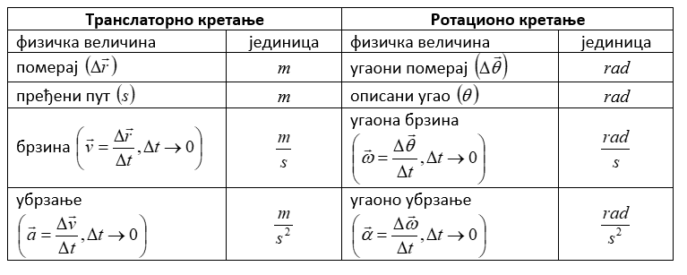
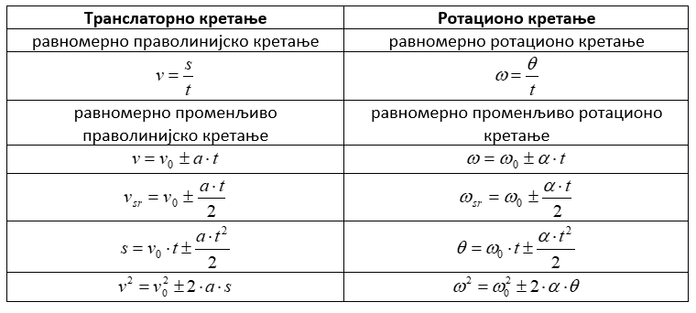
Транслаторно и ротационо кретање

Slide 30
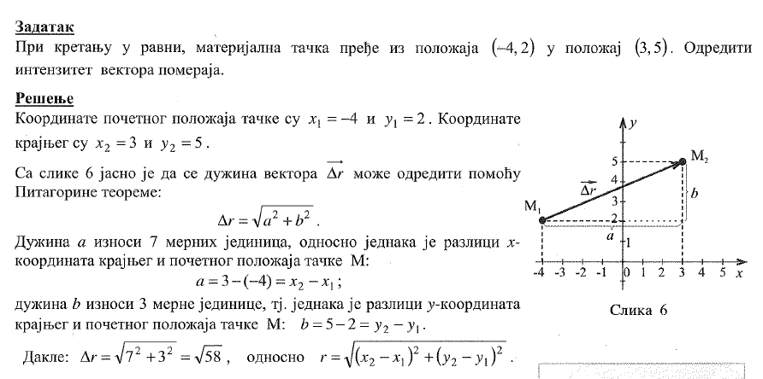
Примери

Slide 31
Примери
$$a_{sr}=\frac{v_{2}−v_{1}}{t_{2}−t_{1}}=\frac{70m/s−16m/s}{1s}=54m/s^{2}$$

Slide 32
Примери
$$v_{sr}=\frac{s_{tot}}{t_{tot}}=\frac{s_{1}+s_{2}+s_{3}}{t_{1}+t_{2}+t_{3}}$$
$$v_{sr}=\frac{30km+25km+5km}{2h+2h+1h}=\frac{60km}{5h}=12\frac{km}{h}$$

Slide 33
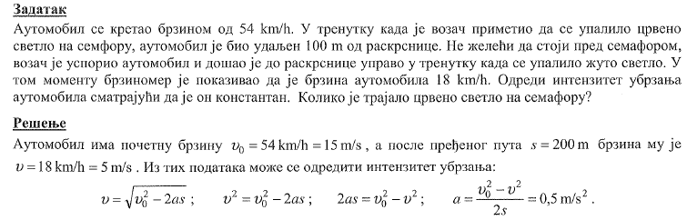
Примери

Slide 34
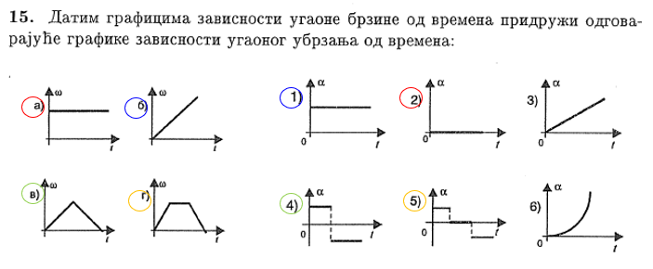
Примери

Slide 35
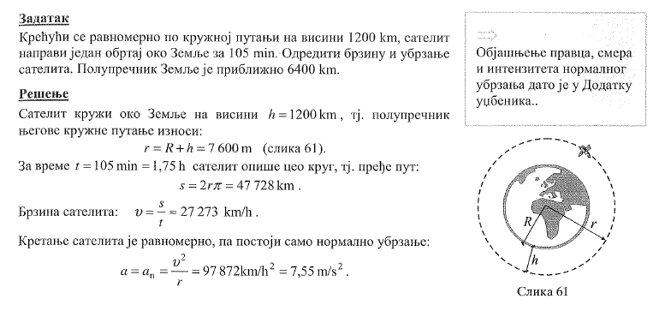
Примери

Slide 36
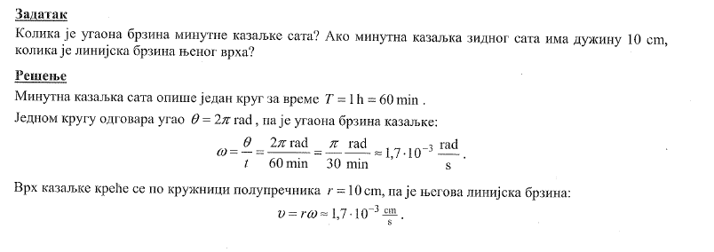
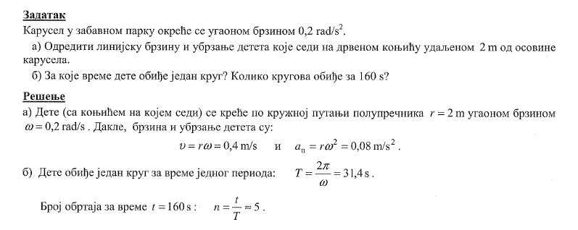
Примери

Slide 38
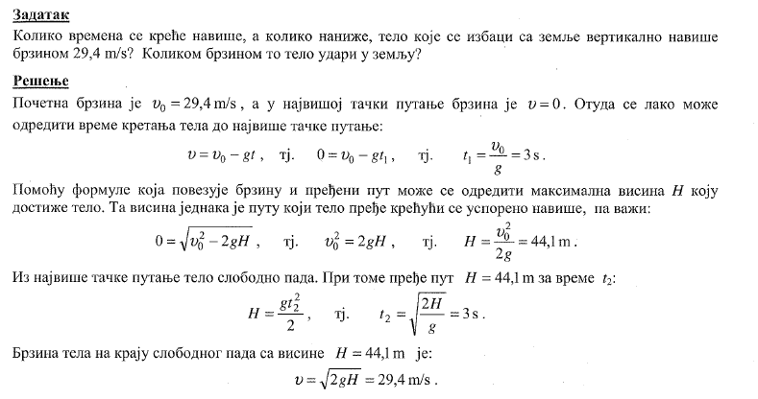
Примери

